Slide 1
88510459 หลักการโปรแกรม
Lecture 15: Recursion

Slide 2
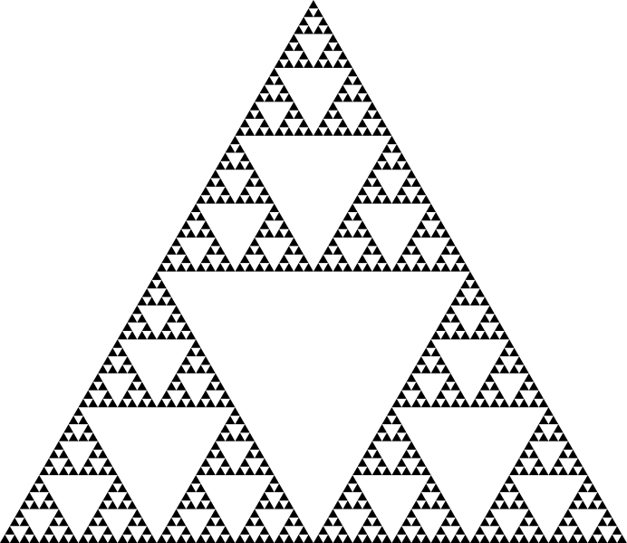
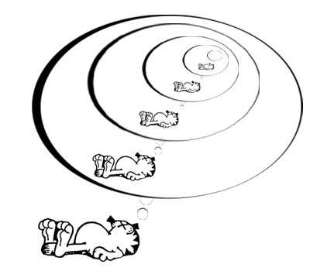
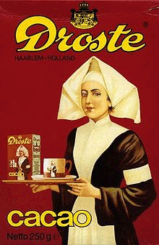
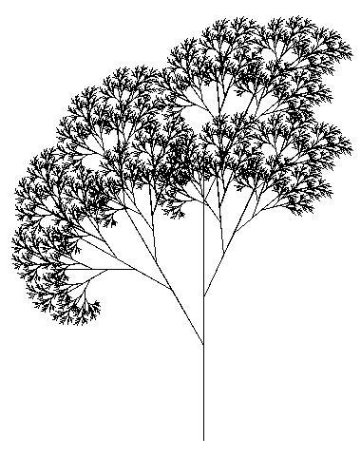
Some examples of recursion
Garfield dreaming recursively.
Sierpinksi triangle
Droste effect
Recursive tree
Recursion เป็นกระบวนการรูปแบบซ้ำ ๆ โดยที่มีรูปแบบเหมือนเดิมแต่มีขนาดเล็กลง

Slide 3
Recursive Function
นิยามแบบเรียกตัวเองมีองค์ประกอบสองอย่างคือ base case และ general case
base case ซึ่งเป็นขั้นตอนที่สามารถหาคำตอบได้โดยตรง และ
general case ซึ่งได้แก่ขั้นตอนส่วนที่เหลือซึ่งยังไม่สามารถแก้ปัญหาโดยตรงได้ ต้องทำการลดขนาดปัญหาและเรียกตัวเองซ้ำ

Slide 4
Factorial
นิยามของ Factorial
n! = 1 if n = 0 <base-case>
n x (n-1)! if n > 1 <general-case>
{

Slide 5
ฟังก์ชันสำหรับหาค่า factorial ของ n ชนิดเรียกตัวเองซ้ำ
public static int fact ( int n )
{
if ( n == 0 ) // นิยามพื้นฐาน
return 1;
else
return n * fact (n-1); // เรียกตัวเองซ้ำ
}

Slide 6
Tracing recursion
120
public static int fact ( int n )
{
if ( n == 0 )
return 1;
else
return n * fact (n-1);
}
fact(5)
5*
fact(4)
24
4*
fact(3)
6
3*
fact(2)
2
2*
fact(1)
1
1*
fact(0)
1

Slide 7
Fibonacci
นิยามของอนุกรม Fibonacci
f(n) = 1 if n = 0 or n = 1 <base-case>
f(n - 1) + f(n - 2) if n > 1 <general-case>
{

Slide 8
ฟังก์ชันสำหรับหาค่า fibonacci ของ n ชนิดเรียกตัวเองซ้ำ
public static int fib ( int n )
{
if ( n == 0 || n == 1 ) // base-case
return 1;
else
return fib (n-1) + fib (n-2); // เรียกตัวเองซ้ำ
}

Slide 9
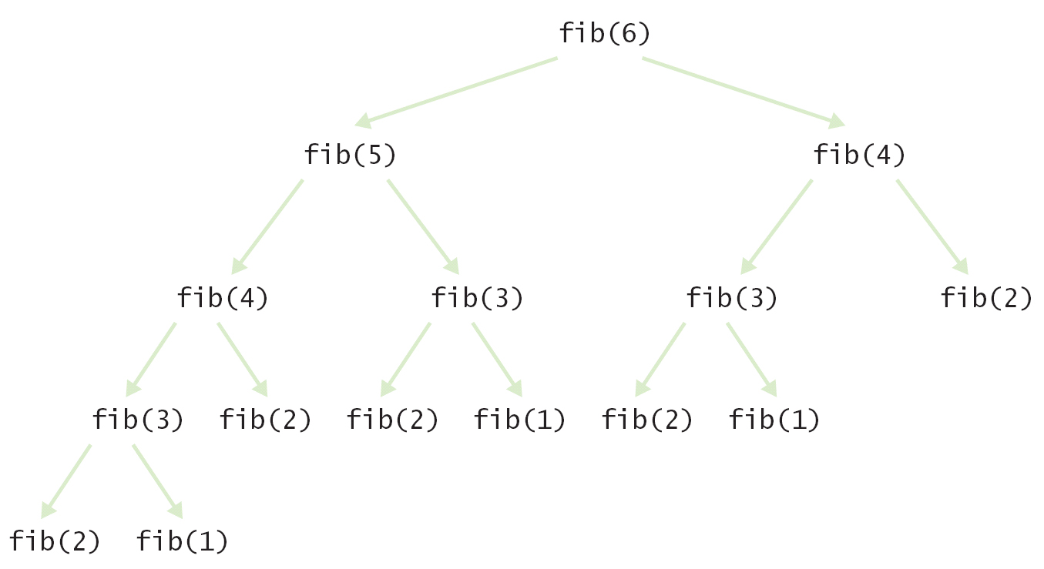
Fibonacci

Slide 10
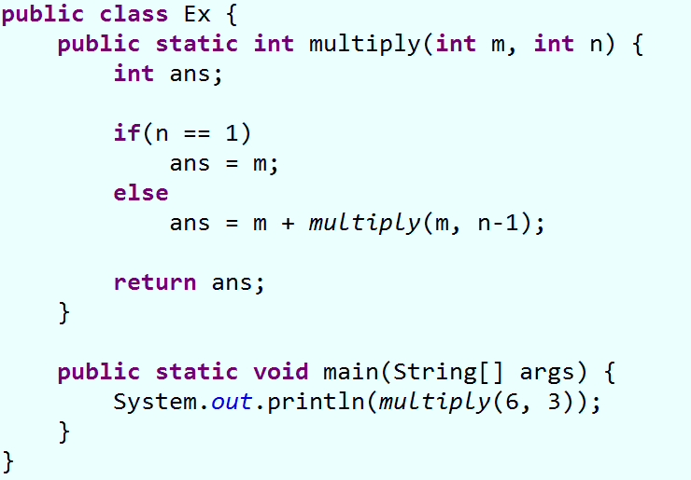
เรียก multiply(6, 3) จะได้คำตอบอะไร ?
base case
recursive step

Slide 11
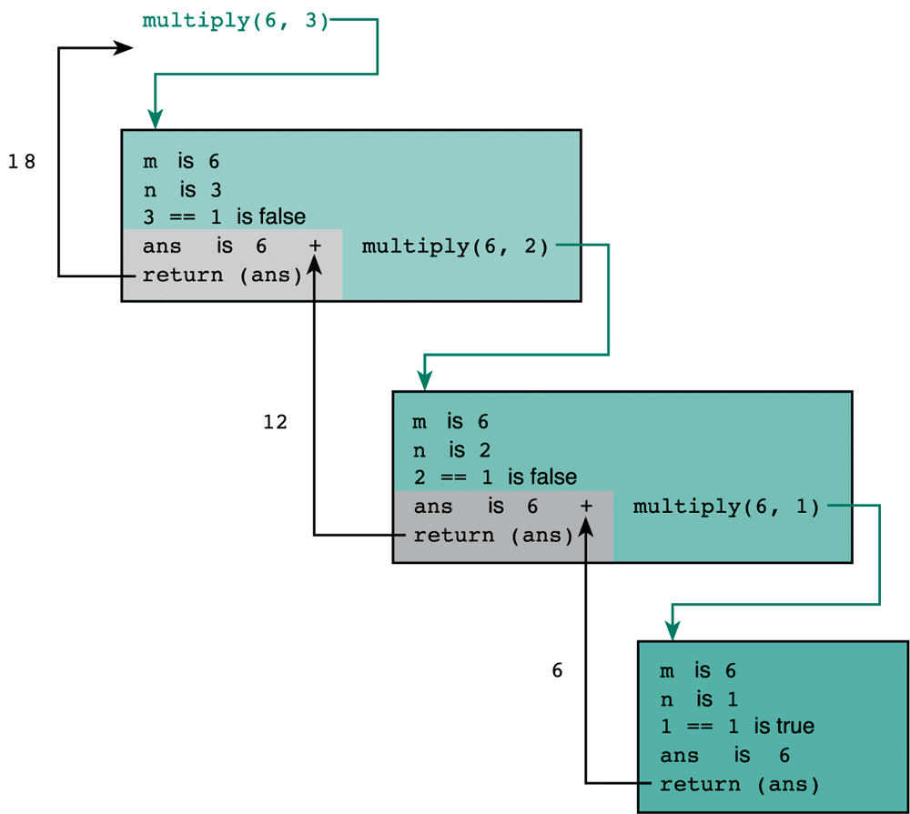
multiply(6,3)
recursive step
recursive step
base case

Slide 12
แบบฝึกหัด
{
กำหนดให้ f(x) = 3 * x if x < 5
2 * f(x - 5) + 7 if x ≥ 5
1. จงหาค่าของ f(4), f(10) และ f(12)
2. จงเขียนฟังก์ชัน f ตามนิยาม และทำการ Run ทดสอบด้วยข้อมูล 4, 10 และ 12

Slide 13
แบบฝึกหัด
กำหนดฟังก์ชัน g ดังนี้
public static int g ( int x, int y )
{
if ( x < y )
return -3;
else
return g(x - y, y + 3) + y;
}
จงหาค่าที่ฟังก์ชัน g คืนให้แก่ผู้เรียก เมื่อถูกเรียกใช้ดังนี้คือ g(2, 7), g(5, 3) และ g(15, 3)

Slide 14
แบบฝึกหัด
กำหนดฟังก์ชัน h ดังนี้
public static int h ( int x, int y )
{
if ( x > y )
return -1;
else if ( x == y )
return 1;
else
return x * h(x + 1, y);
}
จงหาค่าที่ฟังก์ชัน h คืนให้แก่ผู้เรียก เมื่อถูกเรียกใช้ดังนี้คือ h(10, 4), h(4, 3), h(4, 7) และ h(0, 0)

